Slide 1
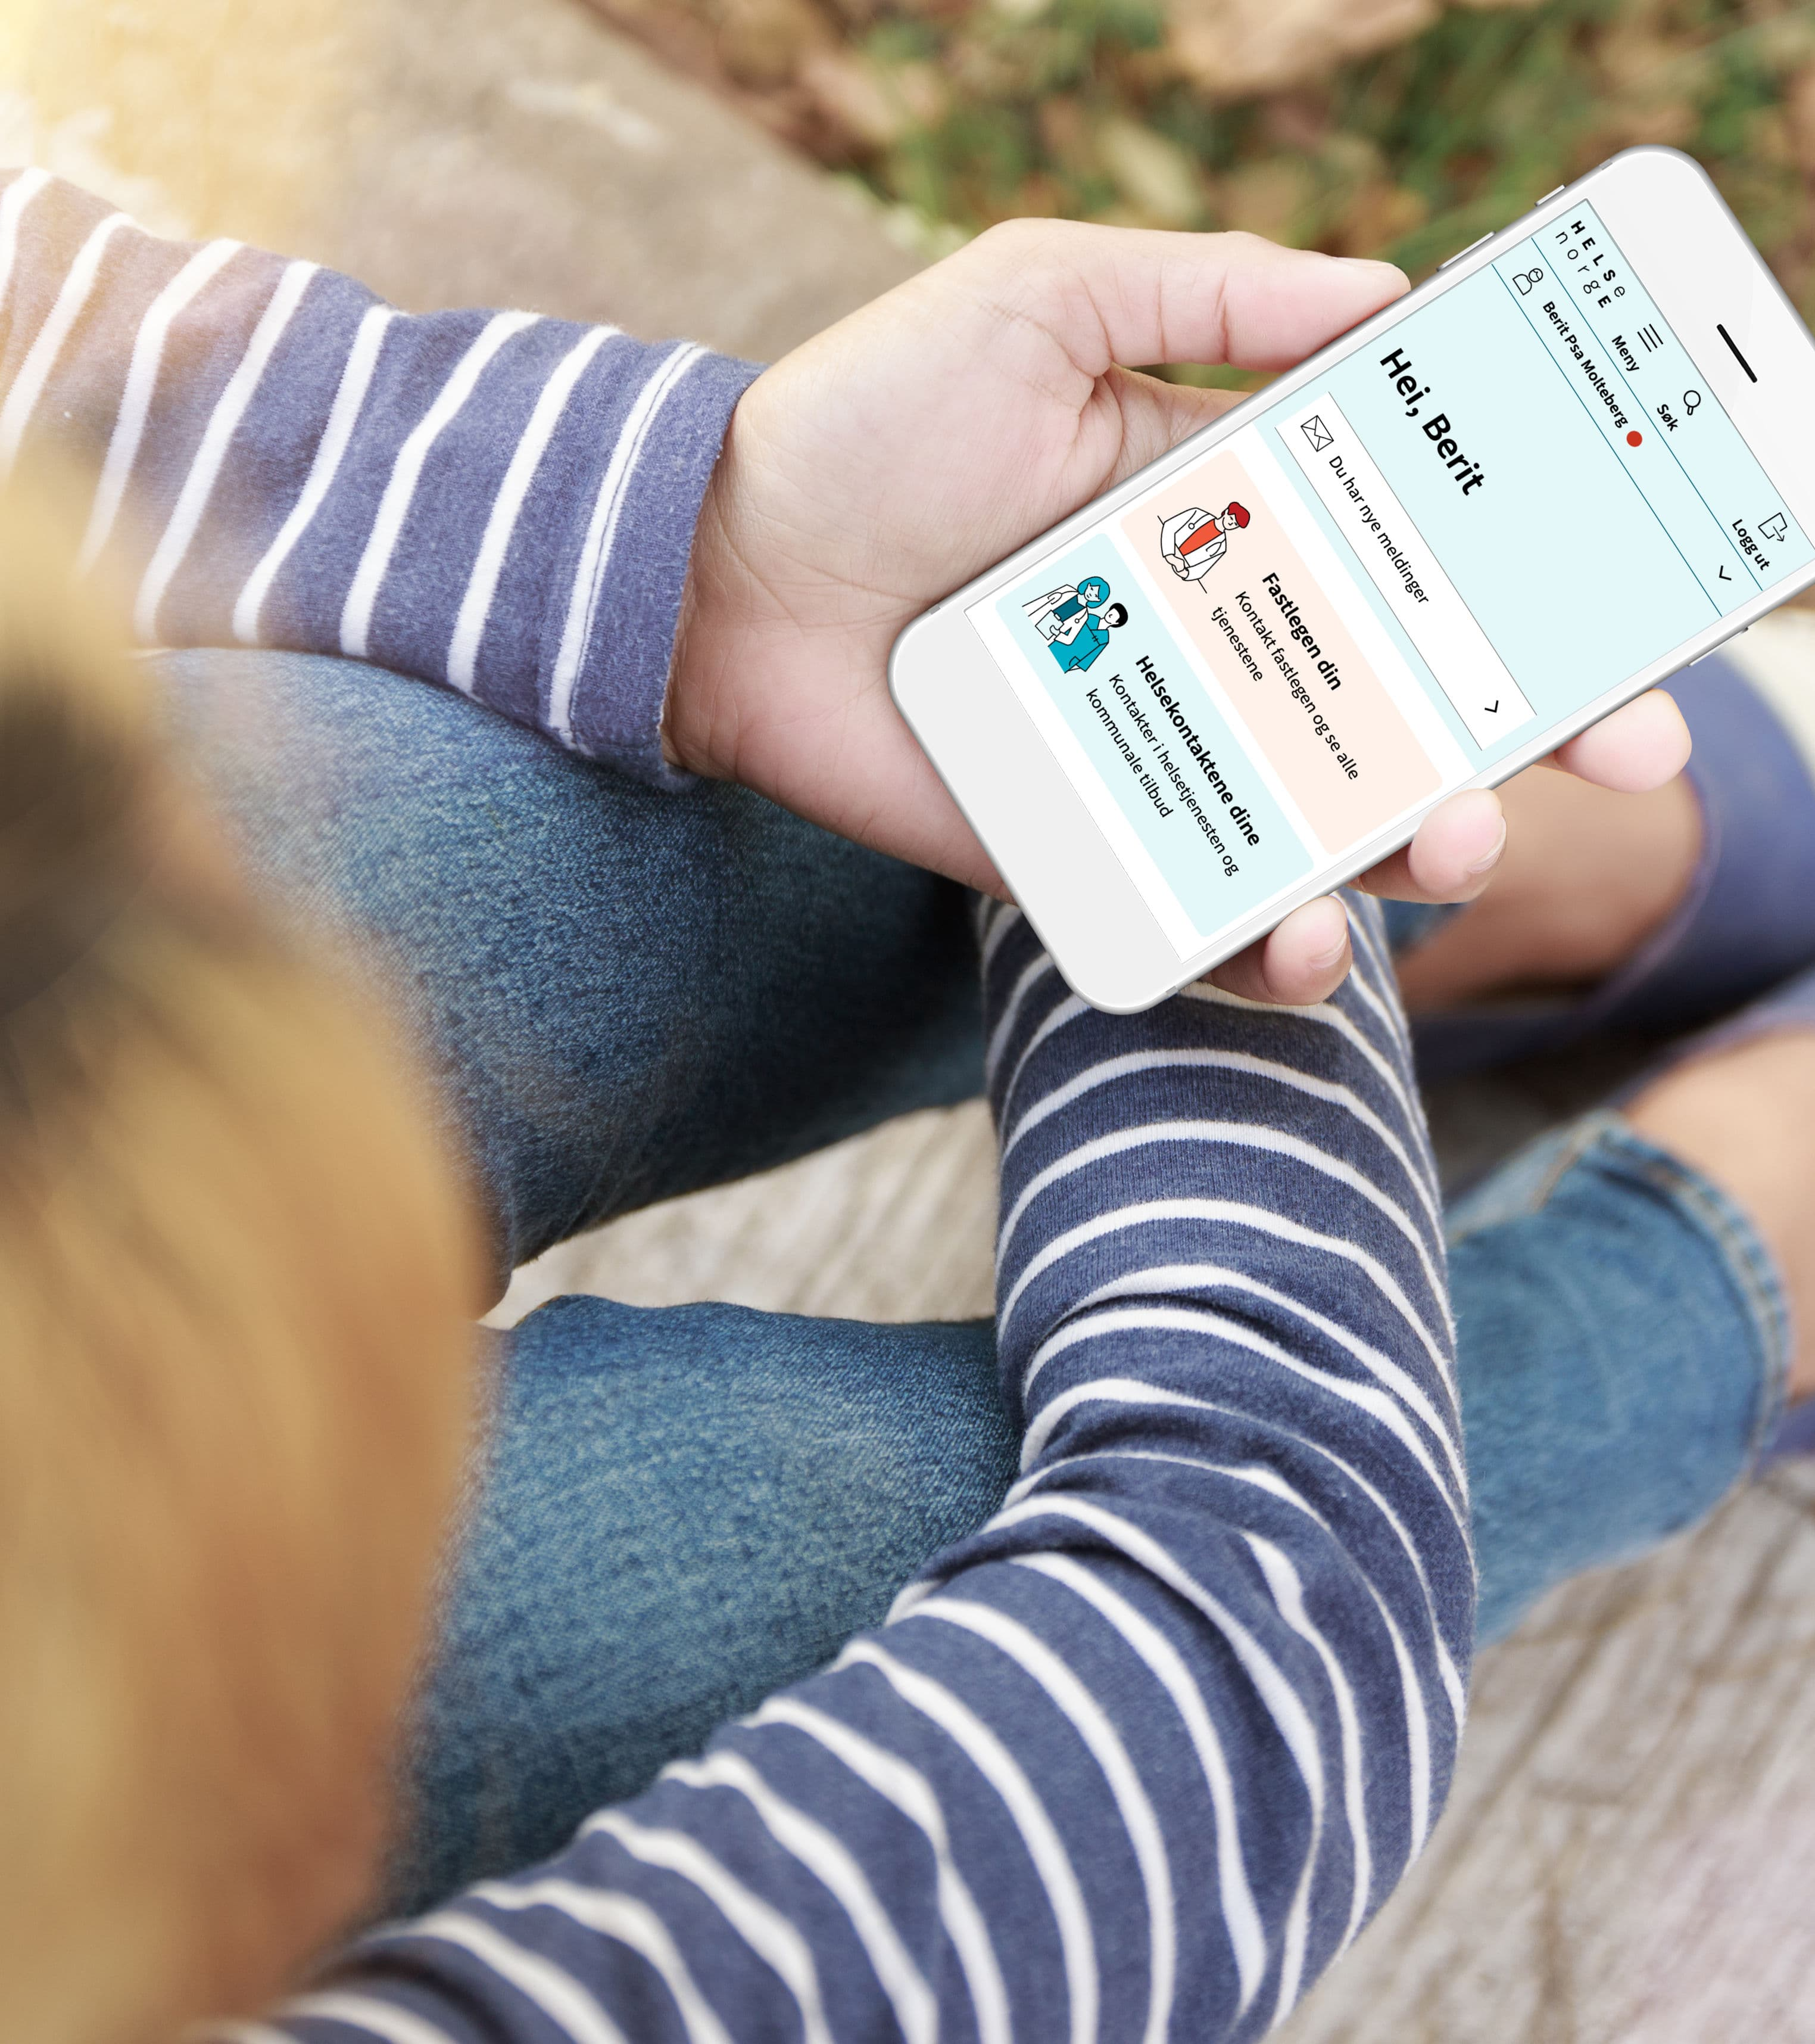
Kunstig intelligens i praksis
Internett kafe
torsdag 2. oktober 2025

Slide 2

Hva er kunstig intelligens?
Kunstig intelligens er en programvare som utfører oppgaver som vanligvis krever menneskelig intelligens. Dette kan være å lære fra data, gjenkjenne mønstre og ta autonome beslutninger.
Store positive muligheter for effektivisering og produktivitetsvekst, men reiser også viktige spørsmål knyttet til etikk, personvern og sikkerhet.
Notes:
--- Organisasjonens hovedmål er å øke digital mestring blant eldre for å gi dem økt selvstendighet og deltakelse i samfunnet. Visjonen er et samfunn der alle eldre har tilgang til nødvendig digital kunnskap. Bildekilde: Microsoft 365-innholdsbibliotek

Slide 3
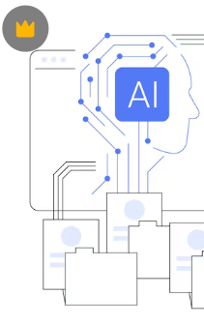
Eksempel på kunstig intelligens
Har du noen gang skrevet en melding på mobilen og den foreslår neste ord for deg?
Tenk på hvordan TV-en i dag kan anbefale deg filmer eller serier du kanskje like, basert på hva du har sett før.
Det er fordi kunstig intelligens har lært av hva du liker. Litt som en bibliotekar som husker hva du pleier å låne, og foreslår noe lignende.
Notes:
--- Organisasjonens hovedmål er å øke digital mestring blant eldre for å gi dem økt selvstendighet og deltakelse i samfunnet. Visjonen er et samfunn der alle eldre har tilgang til nødvendig digital kunnskap. Bildekilde: Microsoft 365-innholdsbibliotek

Slide 4

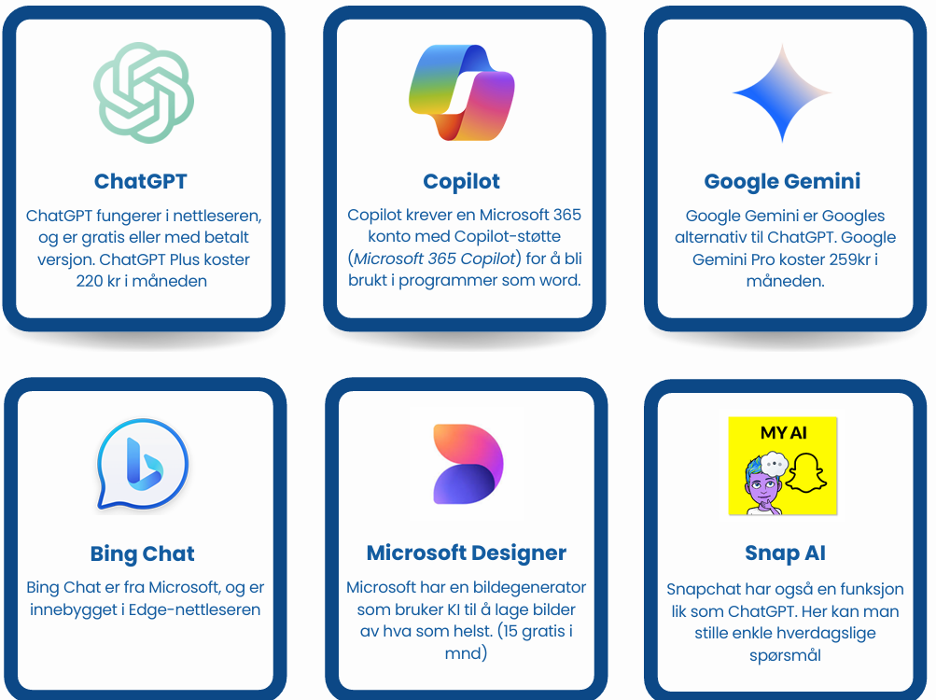
Verktøy som finnes
Notes:
--- Seniornett Gjøvik ble etablert for å møte behovet for å hjelpe eldre med digital opplæring. Gjennom årene har organisasjonen utviklet seg og tilpasset seg nye teknologier for å nå ut til flere deltakere. Bildekilde: Microsoft 365-innholdsbibliotek

Slide 5

Hva er forskjellen i forhold til Google?
Google er som et stort bibliotek eller et oppslagsverk.
Google gir deg lenker til nettsider hvor du kan finne informasjonen. Det er du selv som må klikke deg inn, lese og finne svarene.
Copilot og ChatGPT gir deg svar og hjelp direkte som en samtalepartner eller assistent
Notes:
--- Seniornett Gjøvik ble etablert for å møte behovet for å hjelpe eldre med digital opplæring. Gjennom årene har organisasjonen utviklet seg og tilpasset seg nye teknologier for å nå ut til flere deltakere. Bildekilde: Microsoft 365-innholdsbibliotek

Slide 6
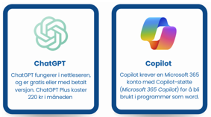
ChatGPT og Copilot
ChatGPT fungerer på de fleste enheter, som gratis eller betalt versjon. ChatGPT Plus koster 220 kr i måneden.
Copilot fungerer på de fleste enheter. Microsoft 365 Copilot kreves for å bli brukt i f.eks Word.
Notes:
--- Seniornett Gjøvik ble etablert for å møte behovet for å hjelpe eldre med digital opplæring. Gjennom årene har organisasjonen utviklet seg og tilpasset seg nye teknologier for å nå ut til flere deltakere. Bildekilde: Microsoft 365-innholdsbibliotek

Slide 7
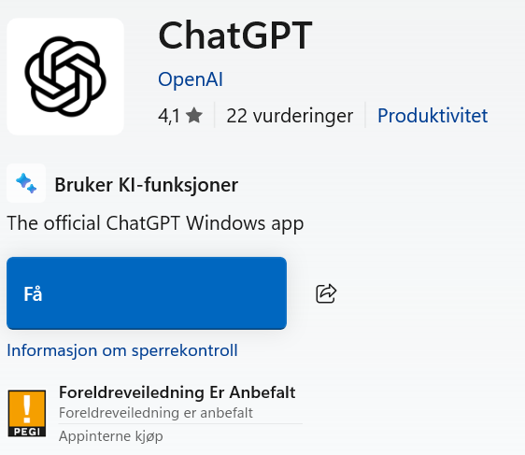
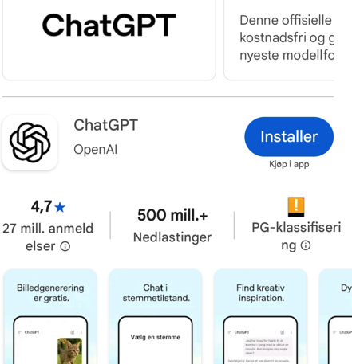
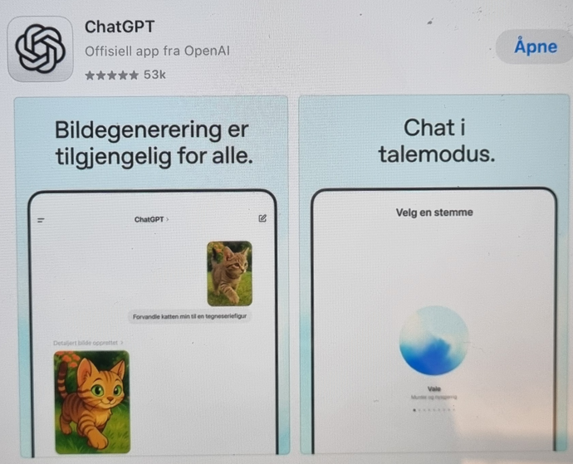
Installere ChatGPT
Microsoft Store på pc
ChatGPT fungerer stort sett på alle enheter
Mac (Apple) og Windows pc
iPhone og iPad
Android mobil
Play butikk på
Android mobil
App Store på
iPad og iPhone
Notes:
--- Organisasjonens hovedmål er å øke digital mestring blant eldre for å gi dem økt selvstendighet og deltakelse i samfunnet. Visjonen er et samfunn der alle eldre har tilgang til nødvendig digital kunnskap. Bildekilde: Microsoft 365-innholdsbibliotek

Slide 8
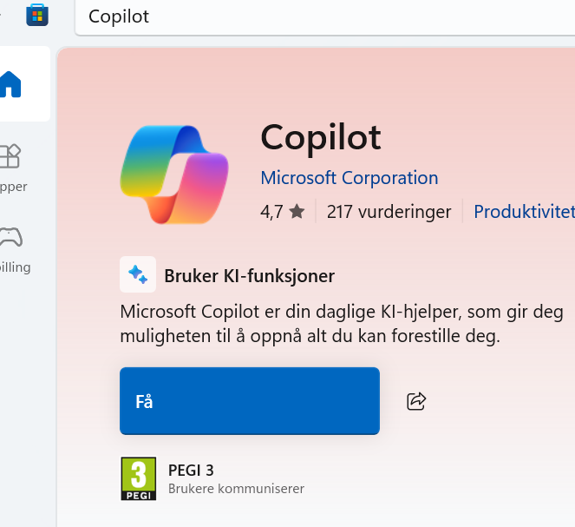
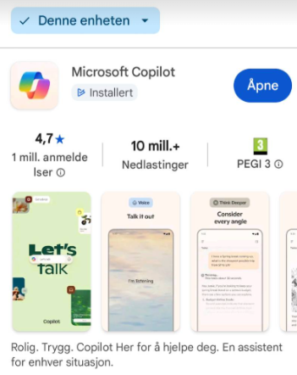
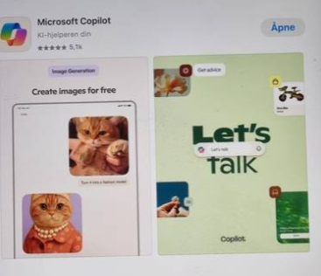
Installere Copilot
Microsoft Store på pc
Copilot fungerer stort sett på alle enheter
Mac (Apple) og Windows pc
iPhone og iPad
Android mobil
Play butikk på
Android mobil
App Store på
iPad og iPhone
Notes:
--- Organisasjonens hovedmål er å øke digital mestring blant eldre for å gi dem økt selvstendighet og deltakelse i samfunnet. Visjonen er et samfunn der alle eldre har tilgang til nødvendig digital kunnskap. Bildekilde: Microsoft 365-innholdsbibliotek

Slide 9
ChatGPT kontra Copilot
Copilot gratisfunksjon kan brukes selv om du ikke har MS365. Gir tilgang til mange funksjoner:
Læring og forklaring
Matte, fysikk, osv
Skriving og kreativitet
Artikler, dikt, taler, osv
VC og søknader
Lage historier
Forslag til middager, treningsprogr., hjelp med beslutninger
Bildegenerering og redigering
Inspirasjon til design, logoer, osv
Stemmechat
Ved å installere MS365 får du avanserte funksjoner i Word, Excel osv.
Med gratisversjon av ChatGPT kan du
Få skrivehjelp
Artikler, dikt, sangtekster, osv
Læring og forklaringer
Historie, vitenskap, osv
Språk oversettelse
Oversette mellom flere språk
Ideutvikling
Prosjekter, gaver, reiser, osv
Spill og lek (gåter m.m.)
Quiz spørsmål, gåter og vitser
Dagligdags assistanse
Middager, trening, planlegging
Notes:
--- Organisasjonens hovedmål er å øke digital mestring blant eldre for å gi dem økt selvstendighet og deltakelse i samfunnet. Visjonen er et samfunn der alle eldre har tilgang til nødvendig digital kunnskap. Bildekilde: Microsoft 365-innholdsbibliotek

Slide 10
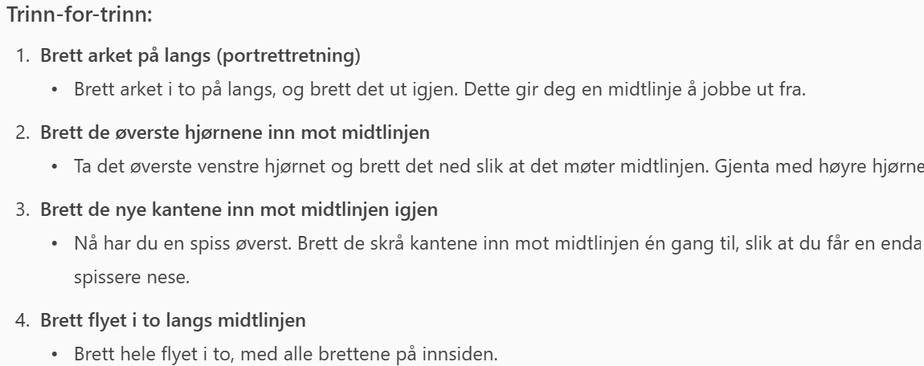
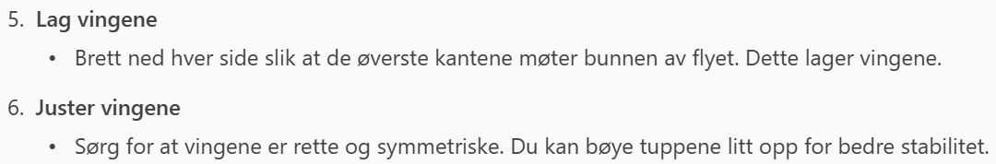
Hvordan brette et papirfly av et A4 ark? Svar fra Copilot
Notes:
--- Organisasjonens hovedmål er å øke digital mestring blant eldre for å gi dem økt selvstendighet og deltakelse i samfunnet. Visjonen er et samfunn der alle eldre har tilgang til nødvendig digital kunnskap. Bildekilde: Microsoft 365-innholdsbibliotek

Slide 11
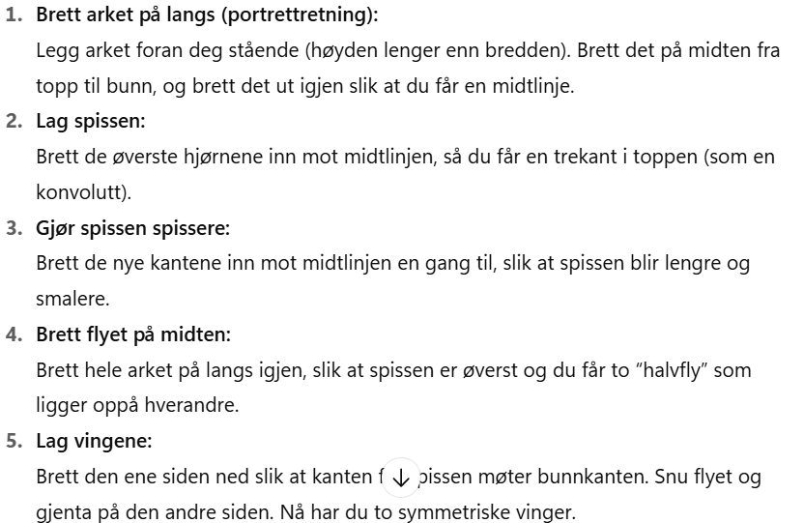
Hvordan brette et papirfly av et A4 ark? Svar fra ChatGPT
Notes:
--- Organisasjonens hovedmål er å øke digital mestring blant eldre for å gi dem økt selvstendighet og deltakelse i samfunnet. Visjonen er et samfunn der alle eldre har tilgang til nødvendig digital kunnskap. Bildekilde: Microsoft 365-innholdsbibliotek

